Slide 1
EL NEOCLÁSICO
HISTORIA 4º ESO

Slide 2
AUTORES
PINTURA
Jacques Louis DAVID
Raphael MENGS
Francisco de GOYA
ESCULTURA
Antonio CANOVA

Slide 3
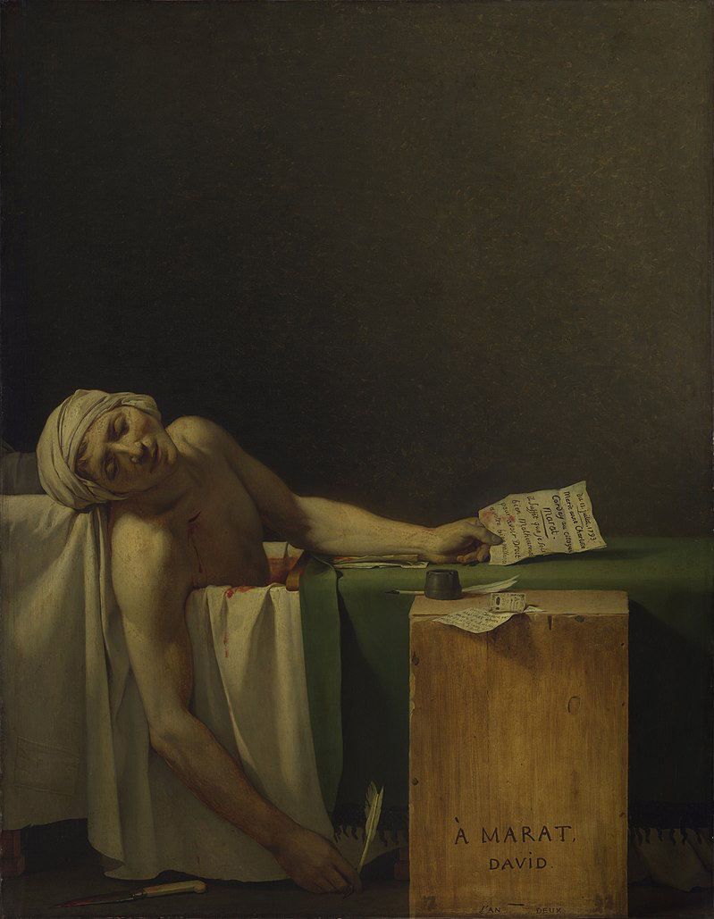
JACQUES LOUIS DAVID
MUERTE DE MARAT
El revolucionario jacobino
es apuñalado por Carlota Corday,
Girondina, más moderada.
Marat sufría una enfermedad en la
Piel que le obligaba a tomar baños.
Era amigo de David, por lo que
idealiza su muerte y planea el cuadro como
una venganza.
En la mano sostiene una nota de su asesina.

Slide 4
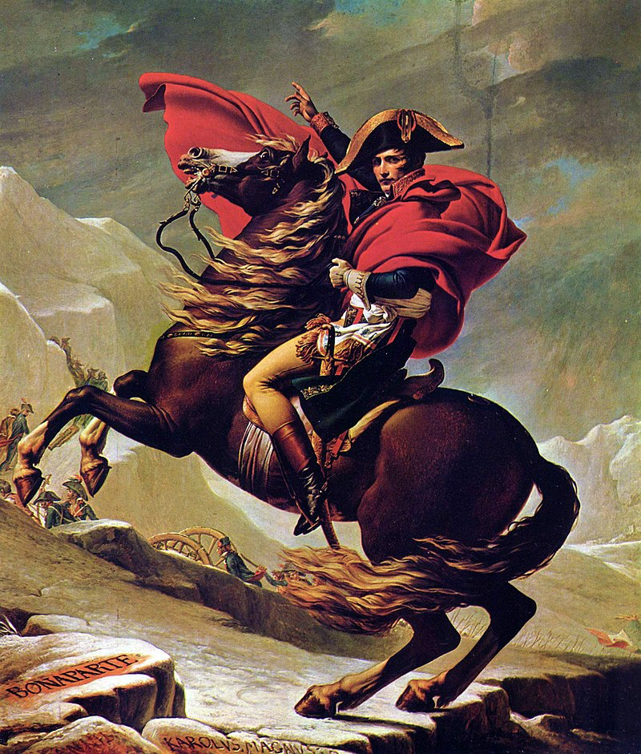
JACQUES LOUIS DAVID
BONAPARTE CRUZANDO SAN BERNARDO
El cuadro forma parte de una serie de 5
lienzos sobre el paso de Los Alpes por las
tropas napoleónicas.
Fue encargado por Carlos IV de España y
vuelve a Francia tras la expulsión de José
Bonaparte.
Es un cuadro ecuestre que muestra la
grandeza del Emperador, que realmente
cruzó en burro este paso.

Slide 5
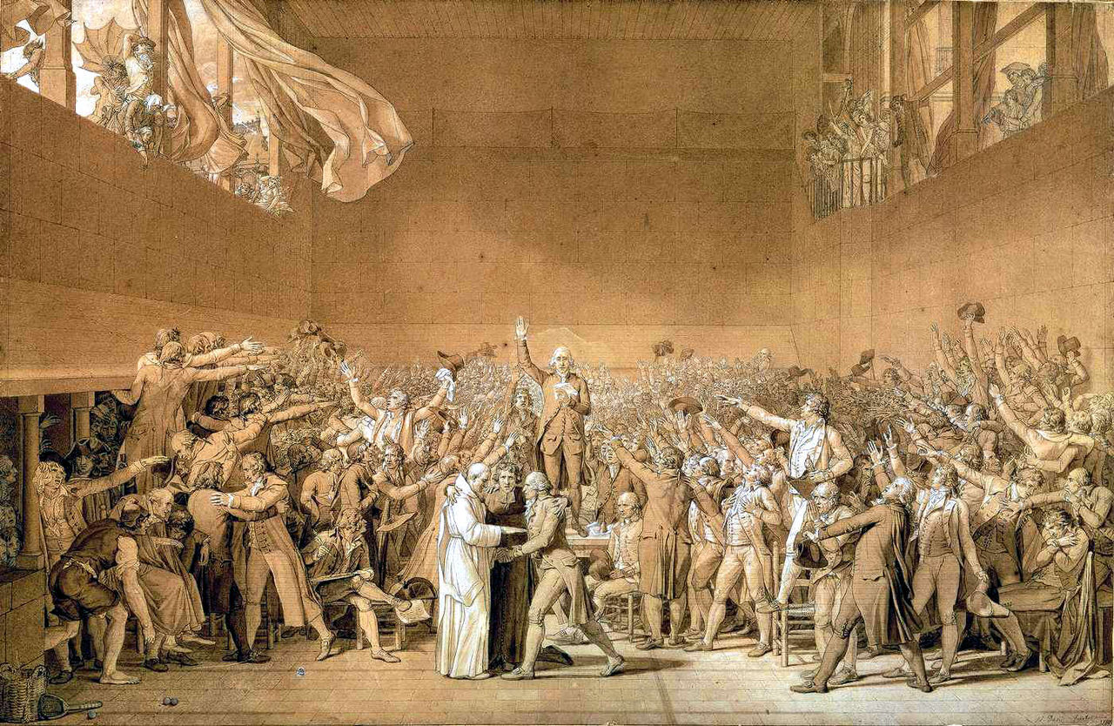
JACQUES LOUIS DAVID
EL JURAMENTO DEL JUEGO DE PELOTA
Narra los acontecimientos del 20 de Junio de 1789: todos los miembros del Tercer Estado y el clero juran mantenerse unidos mientras el viento de la Revolución entra por la ventana.
El cuadro es un boceto que no se terminó por motivos políticos.

Slide 6
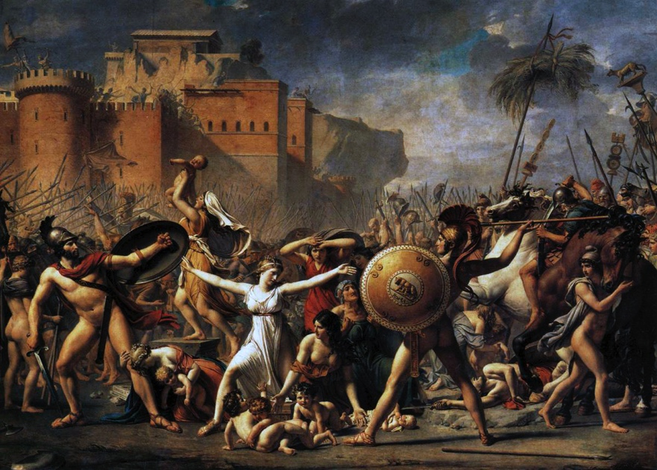
JACQUES LOUIS DAVID
EL RAPTO DE LAS SABINAS
El cuadro representa el momento en el que los romanos raptan a las mujeres de Sabinia, presentes en los Juegos que Rómulo había convocado y a las que fueron invitadas con sus familias.

Slide 7
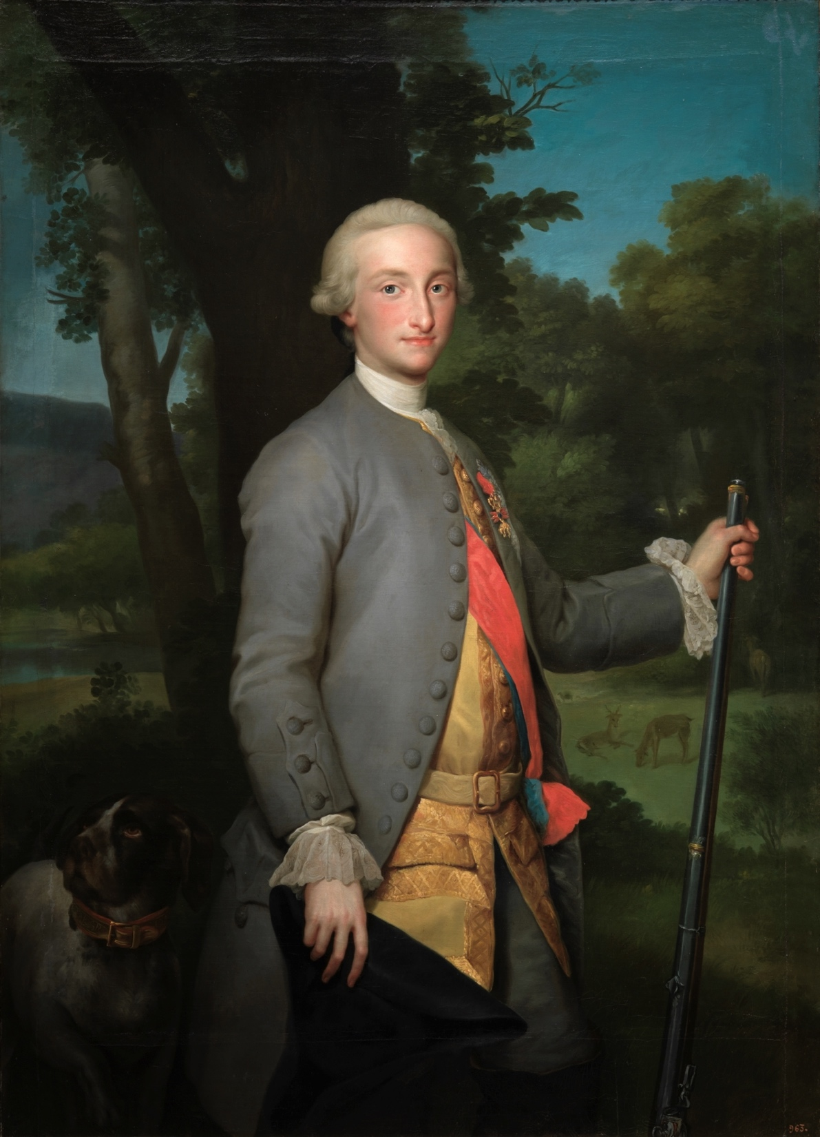
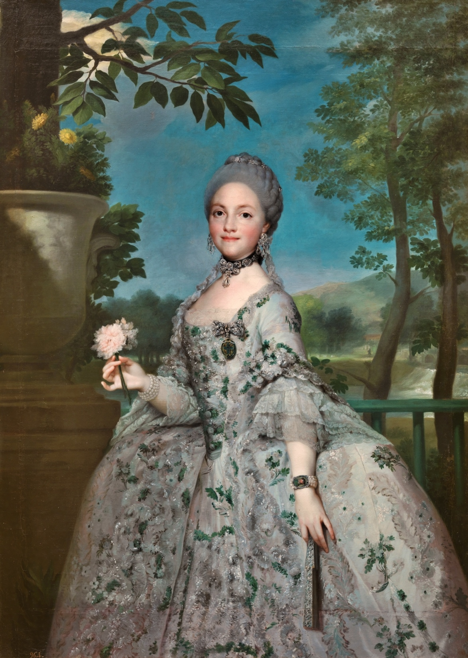
RAPHAEL MENGS
CARLOS de Borbón y su esposa Mª Luisa de PARMA, Príncipes de Asturias

Slide 8
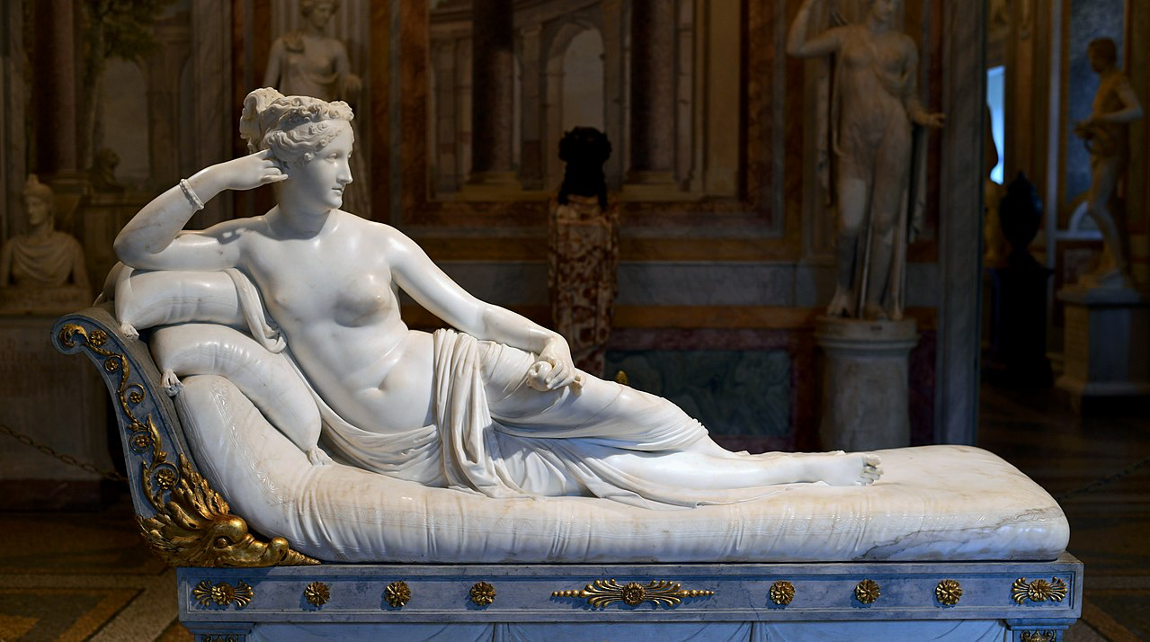
cánova
PAULINA BORGHESE (BONAPARTE) como VENUS VICTORIOSA
Hermana de Napoleón, posó para esta obra de mármol de tamaño natural tras su boda con Camilo Borghese.
Representa a Venus con la manzana de la discordia tumbada en un triclinium. La obra podía rotar para ser vista desde todos los ángulos.

Slide 9
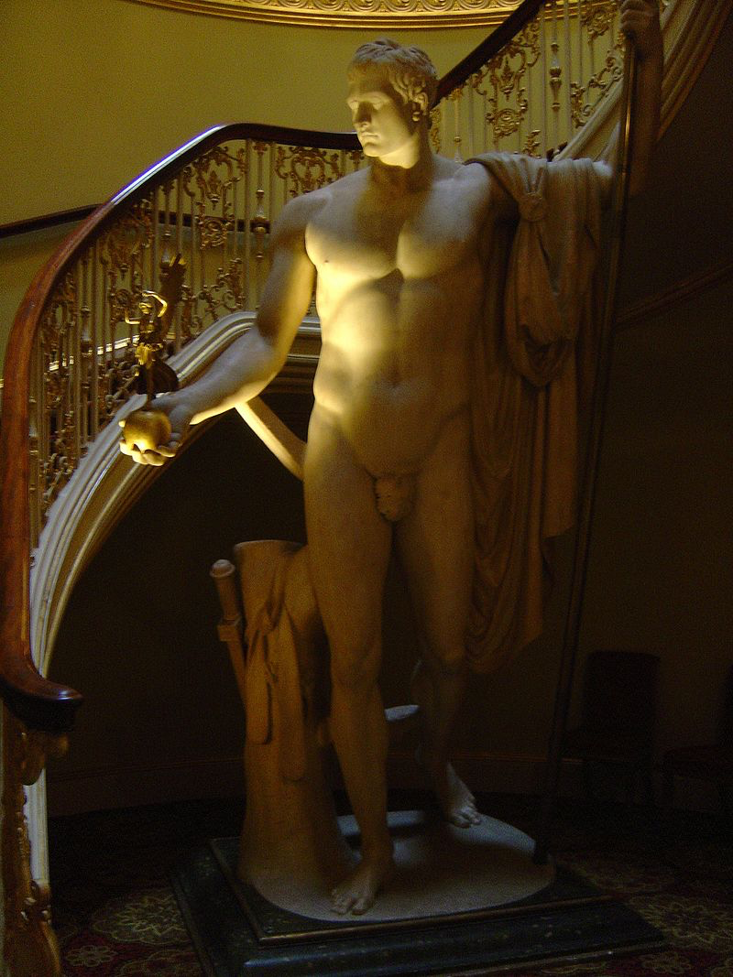
Cánova
NAPOLEÓN COMO MARTE PACIFICADOR
Representa a Napoleón en mármol con una capa militar y la Victoria alada en la mano.
Cánova le representa joven y musculoso, como un atleta clásico, con el cuerpo idealizado

Slide 10
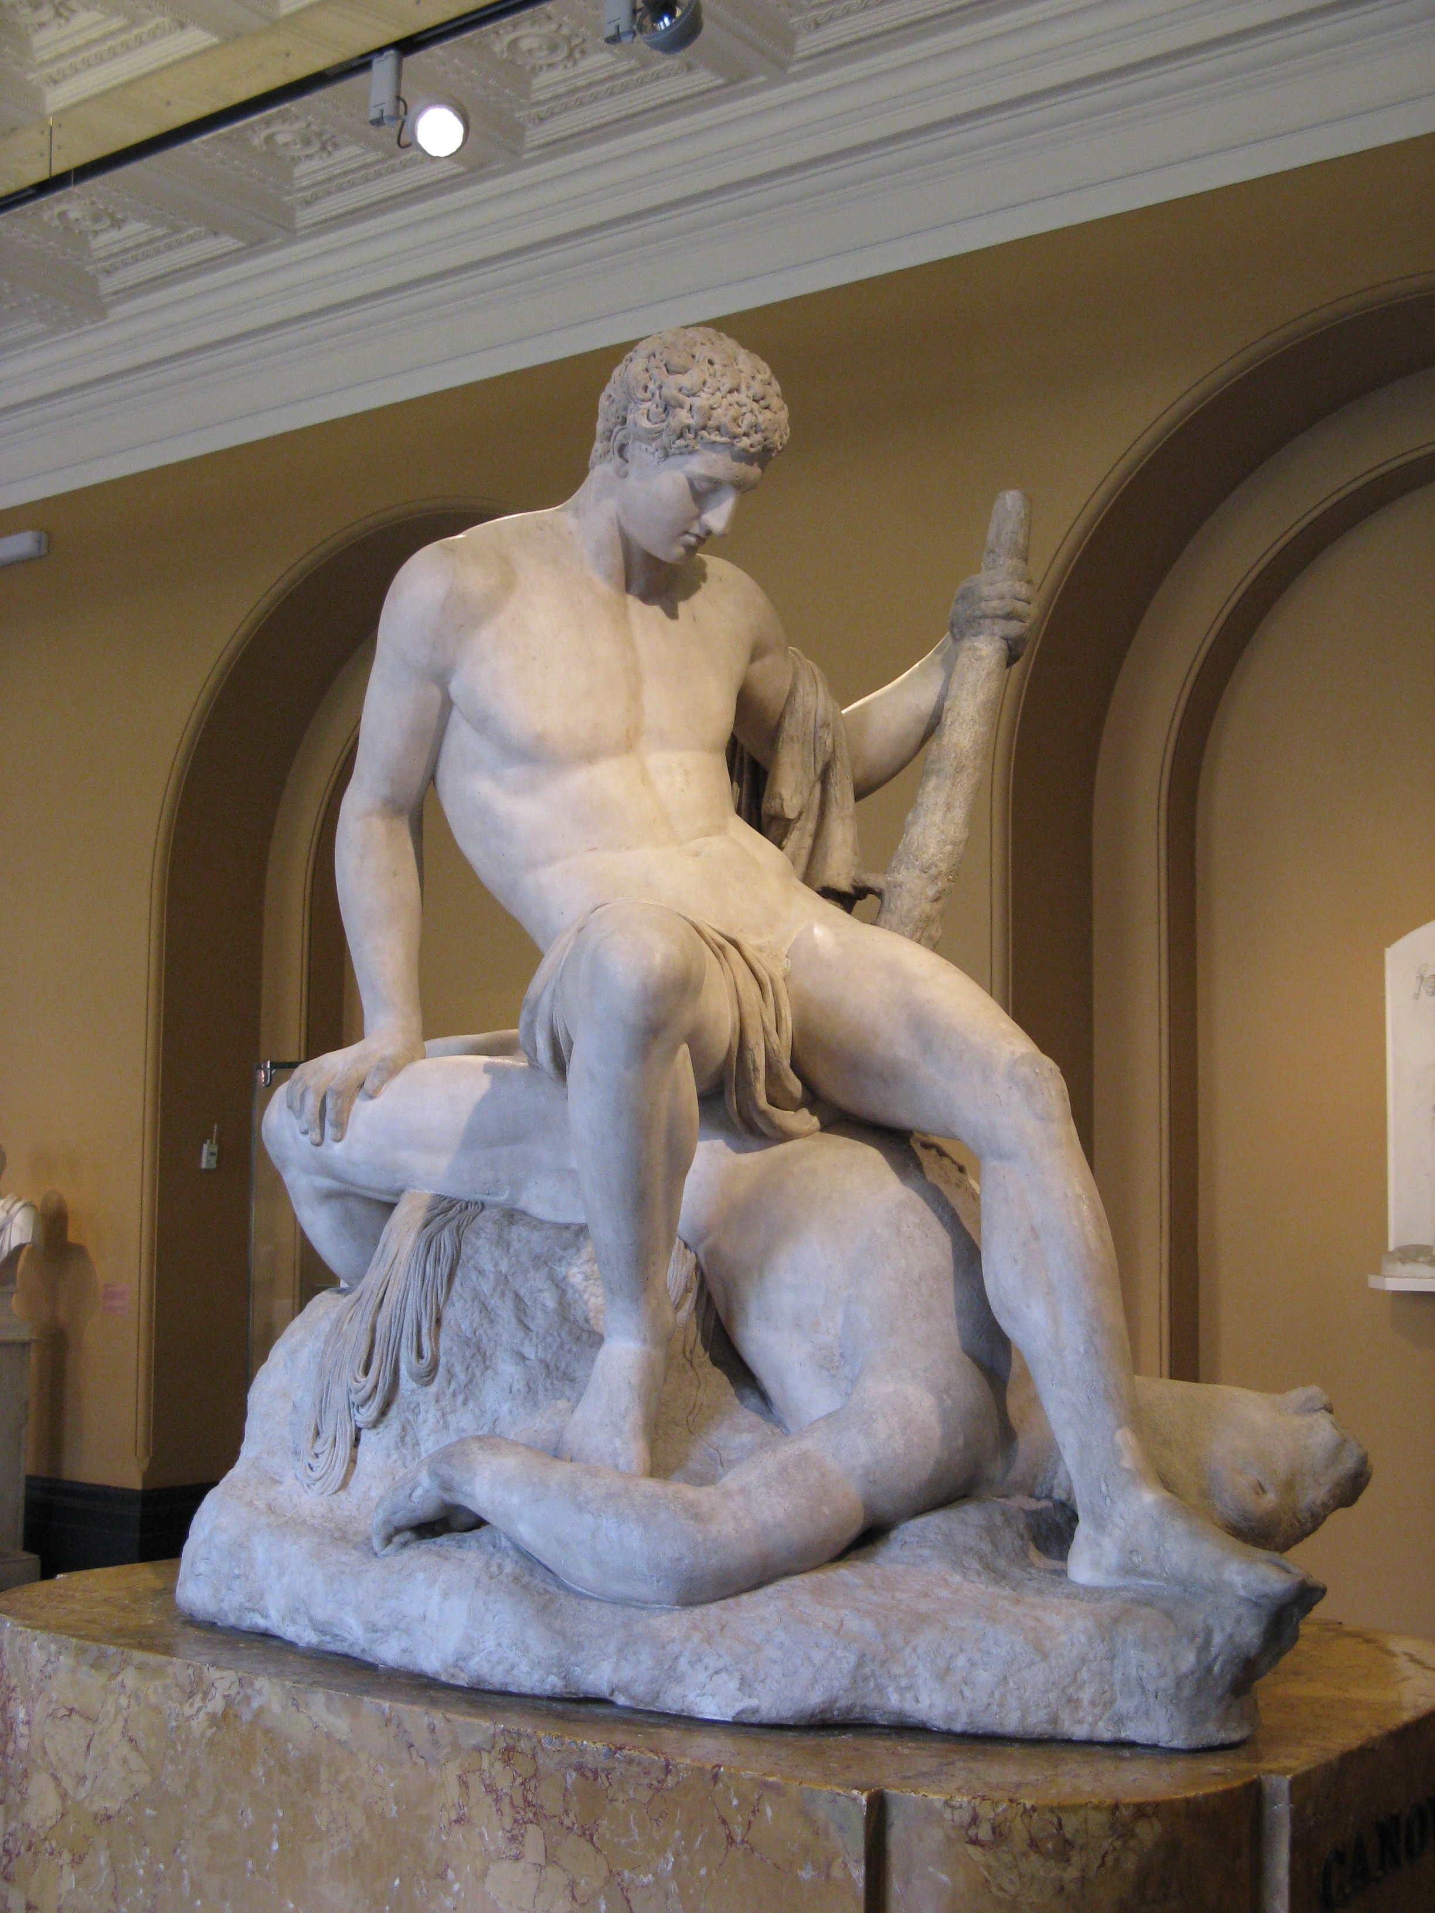
cánova
TESEO Y EL MINOTAURO
Representa a Teseo y el Minotauro en un bloque único de mármol, en el momento en el que Teseo, hijo del rey de Atenas, mata al monstruo, demostrando su superioridad situándose encima de la bestia.
Su victoria hizo posible salir del laberinto.

